Slide 1

Informační systémy – H 04
INV 312
Úvod do SQL
https://www.programiz.com/python-programming/online-compiler/
17. 9. 2026

Slide 2
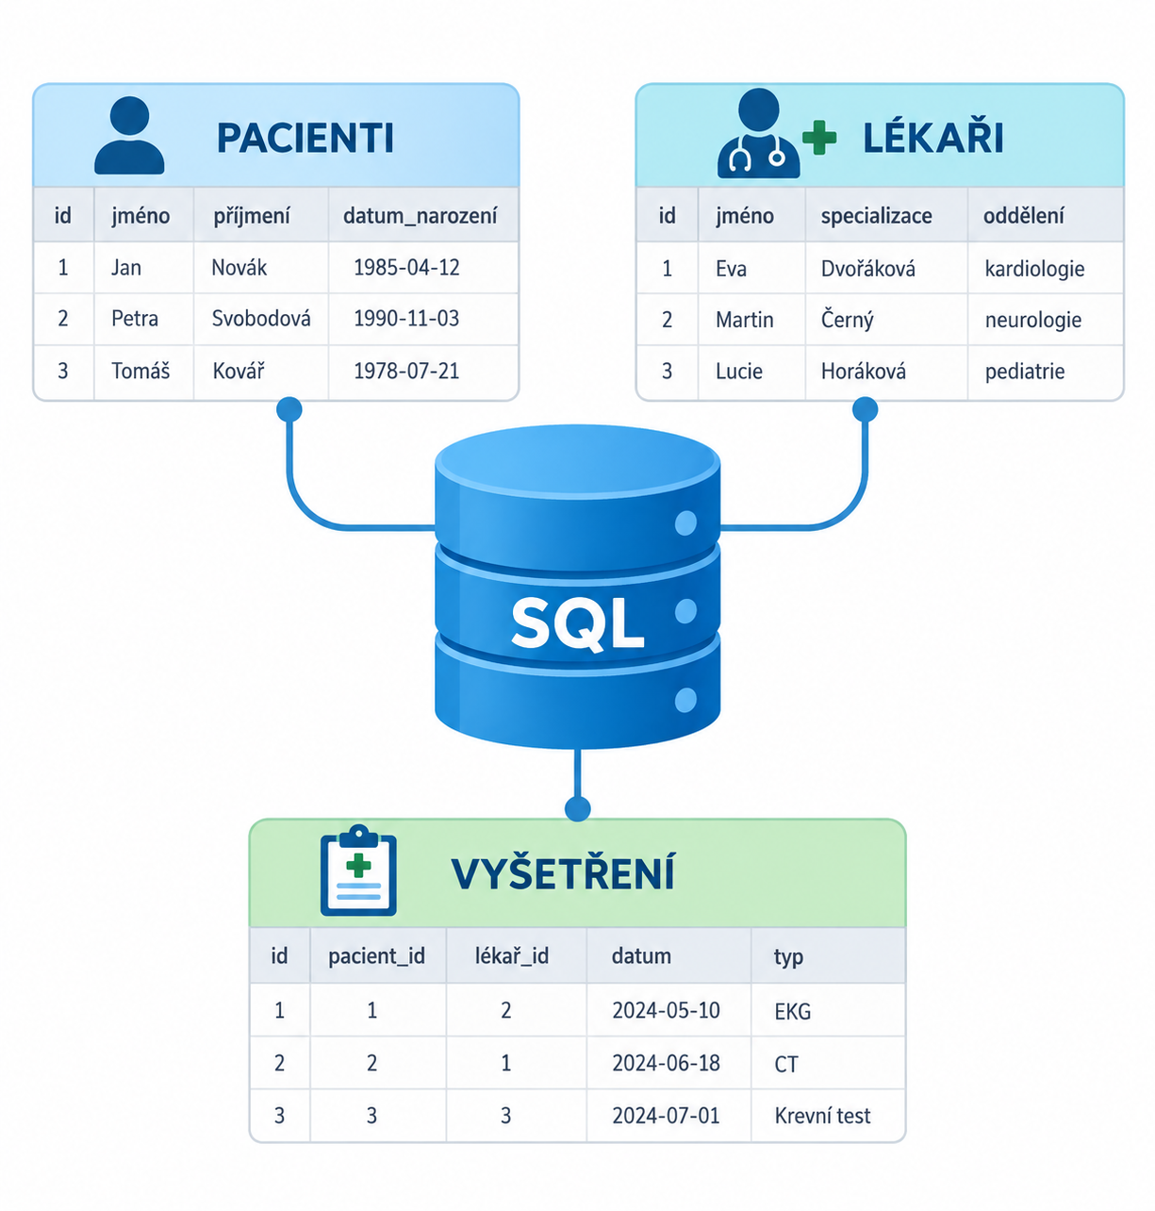
Úvod do SQL
SQL (Structured Query Language) je jazyk určený pro práci s daty uloženými v relačních *) databázích.
Pomocí SQL můžeme:
vyhledávat a zobrazovat požadovaná data,
přidávat nové záznamy,
upravovat a odstraňovat existující údaje,
vytvářet databázové tabulky a určovat vztahy mezi nimi.
Příklad ze zdravotnictví:
Vyhledání pacientů určitého oddělení, zobrazení jejich vyšetření nebo evidence předepsaných léků.
Hlavní myšlenka:
SQL umožňuje zadávat databázi příkazy a získávat z ní potřebné informace.
*) Připomenutí!
Relační databáze je databáze, ve které jsou data uložena
v tabulkách tvořených řádky a sloupci.
Jednotlivé tabulky jsou vzájemně propojeny pomocí klíčů.

Slide 3
Proč jsou SQL databáze potřebné?
SQL databáze umožňují načítání, aktualizaci, ukládání a mazání dat. Díky moderním databázovým systémům je možné tyto operace provádět spolehlivě a rychle, což je důležité pro správu dat v různých oblastech – viz příklad ze zdravotnictví na předchozím snímku.
Každý účet, který máte vytvořený na webové stránce, je uložen v SQL databázi. Produkty eshopu, ze kterého nakupujete, jsou uloženy v SQL databázi. Dokonce i vaše oblíbená streamovací platforma ukládá indexy a informace o seriálech/filmech pravděpodobně také v SQL databázi. Bez SQL databází by svět nebyl takový, jaký ho známe.
Databázové systémy
Existuje mnoho různých databázových systémů, které používají SQL pro správu a manipulaci s daty.
MySQL
Populární systém pro práci s databázemi, který se často používá na webových stránkách k ukládání informací.
Výhody:
Velmi rozšířený a dobře podporovaný
Vysoká rychlost a výkon
Velké množství návodů a příkladů
Nevýhody:
Řízen společností Oracle, což může omezit některé změny, které může komunita chtít
Některé pokročilé funkce jsou dostupné pouze v komerční verzi

Slide 4
MariaDB
Verze MySQL tvořená komunitou, která je zdarma a open-source, ale funguje stejně jako MySQL.
Výhody:
Open-source alternativa k MySQL
Plně kompatibilní s MySQL
Často rychlejší a inovativnější díky komunitnímu vývoji
Nevýhody:
Méně používaný ve velkých korporátních prostředích ve srovnání s MySQL
Menší komunita než MySQL
SQLite
Jednoduchý databázový systém, který nepotřebuje server a který je skvělý pro malé aplikace a mobilní telefony.
Výhody:
Velmi lehký a jednoduchý na nasazení (pouze jeden soubor databáze)
Perfektní pro prototypy, mobilní aplikace a malé projekty
Nevyžaduje server, běží přímo v aplikaci
Nevýhody:
Není vhodný pro velmi rozsáhlé aplikace s vysokou zátěží
Instalace

Slide 5
Datové typy v SQL
V programování je nutné různé druhy informací mít uloženy v různých datových typech. Například text se ukládá jinak než celé číslo a datum se ukládá jinak než desetinné číslo. Aby databáze správně fungovala, je potřeba pro každý sloupec specifikovat, jaký typ dat bude obsahovat. Při vytváření tabulek tedy musíte rozhodnout, jaký datový typ použijete pro každý sloupec.
Zde jsou nejběžnější datové typy, které se v SQL používají:
VARCHAR: Používá se pro textové řetězce s proměnlivou délkou. Například VARCHAR(20) znamená, že sloupec může obsahovat text o maximální délce 20 znaků. Je vhodný pro ukládání jmen, emailů, názvů, popisů a dalších textových informací.
INT: Používá se pro celá čísla. Tento typ je vhodný pro ukládání množství, věku nebo identifikátorů.
FLOAT: Používá se pro desetinná čísla. Tento typ je vhodný pro ukládání cen, hmotností nebo jiných měřitelných hodnot, kde je třeba přesnost desetinných míst.
DATETIME: Používá se pro datum a čas ve formátu YYYY-MM-DD HH:MM:SS. Například se použije pro zaznamenání přesného času vstupu do budovy, jako je
2026-05-18 8:10:25.

Slide 6
Vlastnosti sloupců
U jednotlivých sloupců je nutné specifikovat datové typy, aby databáze věděla, jaký druh dat má v daném sloupci očekávat. Kromě datových typů ale můžeme určit různé vlastnosti sloupců, které usnadní práci a zajistí, že databáze bude fungovat správně.
Čtyři nejpoužívanější vlastnosti sloupců:
PRIMARY KEY: Označuje sloupec, který obsahuje primární klíč tabulky. Primární klíč slouží k jednoznačné identifikaci každého záznamu v tabulce.
AUTO_INCREMENT: Tato vlastnost automaticky zvyšuje hodnotu sloupce při každém přidání nového záznamu. Představte si to jako číslování stránek v knize – každý nový záznam dostane automaticky nové číslo. To je užitečné hlavně pro primární klíče, aby se zajistilo, že každý záznam má jedinečné číslo.
NOT NULL: Tato vlastnost zajistí, že hodnota ve sloupci nemůže být prázdná. Je to jako povinné pole v online formuláři – musíte ho vyplnit.
UNIQUE: Tato vlastnost zajistí, že všechny hodnoty v daném sloupci budou v tabulce jedinečné. Například email - nemohou existovat dva uživatelé se stejným emailem.

Slide 7
Základní datové typy v MariaDB
p označuje celkový počet číslic a s počet číslic za desetinnou tečkou.
Skupina | Datový typ | Co ukládá | Příklad hodnoty | Příklad sloupce
Celá čísla | INT | celá čísla | 25 | vek INT
Desetinná čísla | DECIMAL(p,s) | přesná desetinná čísla | 72.50 | hmotnost DECIMAL(5,2)
Krátký text | VARCHAR(n) | text proměnlivé délky, nejvýše n znaků | 'Novák' | prijmeni VARCHAR(50)
Dlouhý text | TEXT | delší text bez předem určené běžné délky | 'Pacient má zvýšenou teplotu.' | poznamka TEXT
Datum | DATE | kalendářní datum | '2005-04-18' | datum_narozeni DATE
Čas | TIME | čas | '14:30:00' | cas_vysetreni TIME
Datum a čas | DATETIME | datum společně s časem | '2026-09-20 14:30:00' | termin DATETIME
Logická hodnota | BOOLEAN | pravda, nebo nepravda | TRUE, FALSE | pojisten BOOLEAN
Důležitá pravidla:
textové hodnoty zapisujeme do jednoduchých uvozovek: 'Novák',
datum zapisujeme ve tvaru 'RRRR-MM-DD',
desetinná čísla zapisujeme s tečkou: 72.50,
NULL znamená, že údaj není známý nebo nebyl zadán,
NOT NULL určuje, že údaj musí být vyplněn.

Slide 8
SQL příkazy
Databáze se ovládají pomocí SQL příkazů, kterým se v angličtině říká queries. SQL jazyk obsahuje řadu klíčových slov, které umožňují provádět základní operace s databázemi a daty.
V této úloze si ukážeme pouze základní příkazy pro vytváření databází a tabulek a vkládání dat do tabulek:
Vytváření databází a tabulek (CREATE DATABASE, CREATE TABLE)
Vkládání dat do tabulek (INSERT)
Velmi důležité je, že každý příkaz (query) musí končit středníkem ;
Základní příkazy:
Načítání dat z tabulek
Aktualizace dat v tabulkách
Modifikace struktury tabulek
Mazání dat z tabulek
Mazání tabulek a databází
Středník na české klávesnici:
stisknutím klávesy vlevo od číslice 1, přímo pod klávesou Esc – bez Shiftu,
pomocí číselného kódu: podržte levý Alt a na numerické klávesnici napište 59,
případně přepněte klávesnici na anglickou pomocí Win + mezerník; středník je pak na klávese napravo od písmene L.

Slide 9
SQL příkazy a jejich syntaxe použité na následujících snímcích.
Vytvoření nové databáze:
CREATE DATABASE název_databáze;
Bezpečnější varianta vytvoření databáze, která neohlásí chybu jestliže databáze existuje:
CREATE DATABASE IF NOT EXISTS název_databáze;
Výběr databáze pro další práci:
USE název_databáze;
Ověření existence databáze:
SHOW DATABASES;
Vytvoření tabulky:
CREATE TABLE název_tabulky(
klíčová_položka INT PRIMARY KEY,
položka_1 VARCHAR(počet_znaků),
položka_2 VARCHAR(počet_znaků),
položka_3 DATE
);
Přidání obsahu položek, vložení záznamu:
INSERT INTO název_tabulky (klíčová_položka,položka_1,položka_2)
VALUES
(300,‘Marie‘,‘Musilová‘,‘1949-1-8‘)
Uložené záznamy v tabulce zobrazíme příkazem:
SELECT*FROM název_tabulky
Zrušení databáze:
DROP DATABASE název_databáze
Výpis tabulek ve zvolené databázi
SHOW TABLES
Zobrazení struktury tabulky
DESCRIBE název_tabulky
Výběr záznamu v tabulce podle podmínky:
SELECT*
FROM název_tabulky
WHERE podmínka
Operátor | Význam
= | rovná se
<> nebo != | nerovná se
> | větší než
< | menší než
<= | menší nebo rovno
>= | větší nebo rovno

Slide 10
Cvičná databáze „nemocnice“
nemocnice
pacienti
id_pacienta | Číslo pacienta | INT Primární klíč
jmeno | Jméno pacienta | VARCHAR(50)
prijmeni | Příjmení pacienta | VARCHAR(50)
datum_nar | Datum narození | DATE
id_diagnozy | Číslo diagnózy | INT cizí klíč
diagnoza
id_diagnozy | Číslo diagnózy | INT Primární klíč
nazev | Název diagnózy | VARCHAR(60)
Relace
diagnoza 1 ----- N pacienti
Jedna diagnóza může být přiřazena více pacientům. Každý pacient má v tomto zjednodušeném modelu jednu diagnózu.

Slide 11
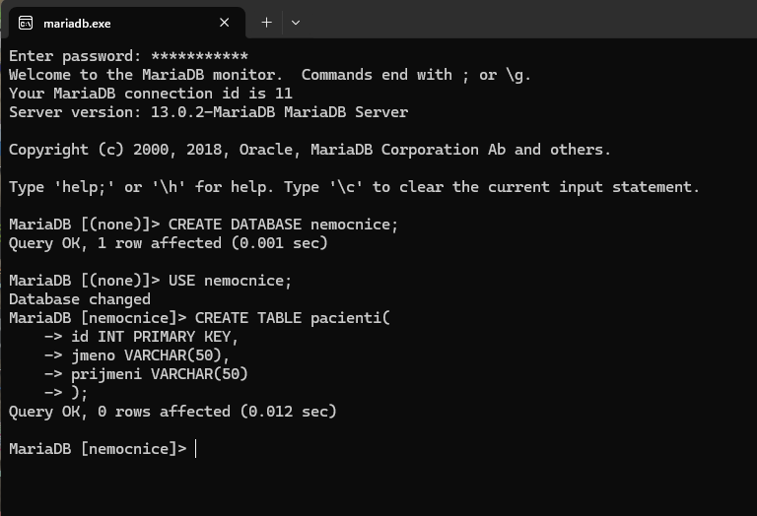
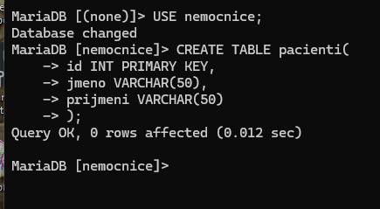
Práce v prostředí MariaDB
MariaDB je systém pro vytváření a správu relačních databází pomocí jazyka SQL.
Otevření prostředí
Dvakrát klikneme na zástupce *) MariaDB.
Zadáme heslo uživatele root. Heslo se na obrazovce nezobrazuje.
Úspěšné přihlášení poznáme podle výzvy:
MariaDB [(none)]>
Text (none) znamená, že zatím není vybrána žádná databáze.
Novou databázi vytvoříme příkazem
MariaDB [(none)]>CREATE DATABASE nemocnice
Vytvořenou databázi zpřístupníme příkazem
MariaDB [(none)]>USE nemocnice
MariaDB [nemocnice]>
Vytvoření databáze nemocnice
Zpřístupnění databáze nemocnice
Vytvoření tabulky pacienti
Po zpřístupnění databáze příkazem USE můžeme pokračovat například vytvořením tabulky příkazem CREATE TABLE pacienti …..
Hlavní myšlenka MariaDB je textové prostředí – databázi ovládáme zapisováním příkazů SQL.

Slide 12
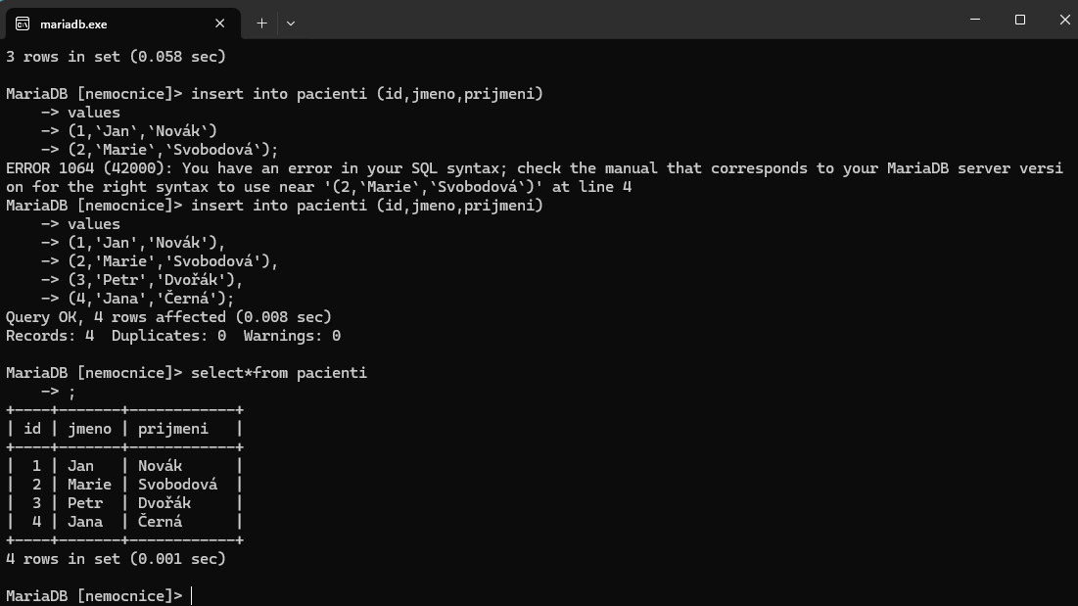
Prostředí, které nabízí MariaDB je strohé a zadávání příkazů SQL nijak neusnadní.
Základní pravidla
SQL příkazy zapisujeme za výzvu MariaDB.
Příkazy ukončujeme středníkem ;.
Klávesou Enter odešleme příkaz ke zpracování.
Textové položky musí být uzavřené
v jednoduchých uvozovkách (apostrofech) - ‘text‘.
Na české klávesnici použijeme klávesovou zkratku
levý Alt + 39.
V prostředí MariaDB se obě uvozovky napíší
nahoře
U klíčových slov SQL se nerozlišují velká a malá písmena, obvykle je však zapisujeme velkými písmeny.
V prostředí MariaDB můžeme:
vytvářet a odstraňovat databáze,
vytvářet a upravovat tabulky,
přidávat, měnit a mazat záznamy,
vyhledávat, filtrovat a řadit data,
propojovat údaje z více tabulek,
vytvářet uživatele a nastavovat jejich oprávnění.
Po zpřístupnění databáze příkazem USE nemocnice můžeme vytvořit další tabulku a novou tabulku a dříve vytvořenou tabulku (viz předchozí snímek) naplnit daty.
Obsah obou tabulek zobrazíme.

Slide 13
Prostředí, které nabízí MariaDB je strohé a zadávání příkazů SQL nijak neusnadní.
Příkaz byl zadán chybně (chybí čárka mezi položkami)
Základní pravidla
SQL příkazy zapisujeme za výzvu MariaDB.
Příkazy ukončujeme středníkem ;.
Klávesou Enter odešleme příkaz ke zpracování.
Textové hodnoty zapisujeme do apostrofů: 'Jan‘.
Textové položky musí být uzavřené v jednoduchých uvozovkách (apostrofech) - ‘text‘.
Na české klávesnici použijeme klávesovou zkratku levý Alt + 39.
V prostředí MariaDB se obě uvozovky napíší jako horní.
U klíčových slov SQL se nerozlišují velká a malá písmena, obvykle je však zapisujeme velkými písmeny.
Celý příkaz vložení položek do tabulky se musí opakovat, nelze se vracet a chybu opravit
V prostředí MariaDB můžeme:
vytvářet a odstraňovat databáze,
vytvářet a upravovat tabulky,
přidávat, měnit a mazat záznamy,
vyhledávat, filtrovat a řadit data,
propojovat údaje z více tabulek,
vytvářet uživatele a nastavovat jejich oprávnění.

Slide 14
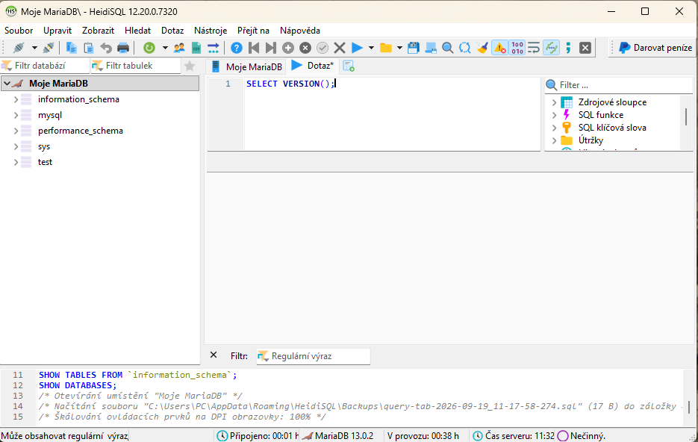
Grafické prostředí HeidiSQL
Titulní pruh
Pomocný panel – pomáhá při psaní příkazů
Hlavní nabídka
Soubor – otevření a ukončení připojení, práce se soubory SQL,
Upravit – kopírování, vkládání a úpravy,
Zobrazit – nastavení zobrazení,
Hledat – vyhledávání,
Dotaz – práce s příkazy SQL,
Nástroje – export, import a další databázové nástroje,
Přejít na – rychlý přesun mezi objekty,
Nápověda – informace o programu.
V této části se zapisují příkazy SQL.
Příkaz:
SELECT VERSION();
zobrazí verzi připojeného databázového serveru.
Zde jsou zobrazeny uložené databáze
Zde se zobrazují výsledky provedeného dotazu. Například příkaz:
SELECT * FROM pacienti;
zde zobrazí záznamy tabulky pacienti v řádcích a sloupcích.
První čtyři jsou především systémové databáze, která bychom neměli upravovat. Pro výuku je vhodné vytvořit vlastní databázi.
Stavový řádek
stavu připojení,
verzi MariaDB,
době běhu serveru,
serverovém čase,
V této části se zobrazují provedené příkazy, informační zprávy a případná chybová hlášení. Při chybě zde zjistíme, co MariaDB nerozpoznala.

Slide 15
Vytváření databází (CREATE DATABASE)
K vytvoření nové databáze slouží v SQL příkaz CREATE DATABASE.
Syntaxe je následující:
CREATE DATABASE databaze;
Například chcete-li vytvořit databázi s názvem shop_db, použijte příkaz
CREATE DATABASE shop_db;
Po vytvoření databáze v ní můžete vytvářet tabulky.

Slide 16

Instalace SQL – MariaDB - HeidiSQL
MariaDB Server – databázový systém,
HeidiSQL – přehledné grafické prostředí, ve kterém budou studenti zadávat příkazy SQL.
Otevřete stažení MariaDB Server.
Vyberte:
  operační systém Windows,
  architekturu x86_64,
  instalační balíček MSI.
Spusťte stažený soubor.
Ponechte vybranou součást Database instance.
Nastavte heslo uživatele root.
Nezapínejte:
  vzdálený přístup uživatele root,
  anonymní účet.
Ponechte:
  Install as service,
  Enable networking,
  port 3306.
Dokončete instalaci. Server MariaDB se spustí jako služba Windows. Oficiální návod MariaDB
Doporučení pro školu:
Pokud máte školní server, MariaDB se nainstaluje pouze na něj a na studentské počítače se nainstaluje jen HeidiSQL.
Pokud školní server nemáte, lze MariaDB i HeidiSQL nainstalovat na každý studentský počítač.
Instalaci by měl provést správce sítě pro všechny uživatele Windows.
Každá třída nebo student by měli mít vlastní databázový účet a vlastní databázi, například:
L4A_Novak
L4A_Svoboda
L4B_Dvorak
Pro první vyzkoušení doma je možné takto MariaDB nainstalovat přímo na Váš počítač.

Slide 17

*) Vytvoření zástupce:
Nejjednodušší bude vytvořit na ploše zástupce, který MariaDB spustí správně včetně přihlášení.
Klikněte pravým tlačítkem na prázdné místo na ploše.
Zvolte Nový → Zástupce.
Do pole „Zadejte umístění položky“ vložte přesně:
"C:\Program Files\MariaDB 13.0\bin\mariadb.exe" -u root -p
Klikněte na Další.
Jako název napište například:
MariaDB
Klikněte na Dokončit.

Slide 18
Instalace MySQL 8.0 a MySQL Workbench.
Varianta A – MySQL
Otevřete stránku MySQL Installer.
Stáhněte soubor:
  Web Installer – menší soubor, součásti stáhne během instalace;
  Full Installer – větší soubor, vhodný i bez připojení k internetu.
Spusťte stažený soubor .msi jako správce.
Jako typ instalace zvolte:
  Developer Default, pokud je tato možnost nabízena;
  případně vyberte MySQL Server a MySQL Workbench.
Potvrďte instalaci potřebných součástí tlačítkem Execute.
Při konfiguraci serveru ponechte:
  typ počítače: Development Computer,
  síťový protokol TCP/IP,
  port: 3306,
  spuštění jako služba Windows.
Vytvořte heslo správce databáze – uživatele root. Heslo si dobře poznamenejte.
Dokončete konfiguraci tlačítkem Execute a poté Finish.
Spusťte MySQL Workbench.
Otevřete připojení Local instance MySQL, zadejte heslo uživatele root a připojte se.
MySQL 8.0 Installer aktuálně obsahuje server i Workbench. U novějších řad MySQL se již server instaluje samostatným MSI balíčkem a konfiguruje programem MySQL Configurator.
Pro začátečníka je proto sada MySQL 8.0 jednodušší.
Oficiální informace MySQL

